Slide 1
01.2
예제 실행해 보기
제어버튼
제어 버튼을 누르는 경우, 블루투스를 통하여 값을 전송합니다.

Slide 2
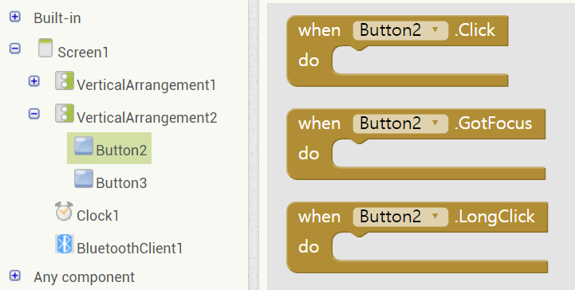
01.2
예제 실행해 보기
Step15. [ledon버튼]을 클릭하여 나타나는 블록 중 '언제 ledon버튼.클릭 실행' 블록을 클릭하여 뷰어 화면에 표시하고, 블록 홈 안에 [제어]의 '만약 그러면' 블록을 끼워 넣는다.

Slide 3
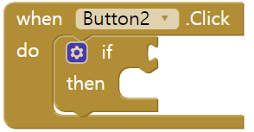
01.2
예제 실행해 보기

Slide 4
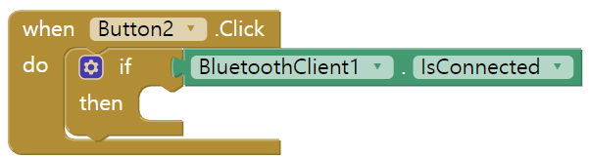
01.2
예제 실행해 보기
Step16. '언제 ledon버튼.클릭 실행' 블록 안의 '만약' 블록 홈에 [블루투스_클라이언트1]을 클릭하여 나타나는 블록 중 '블루투스_클라이언트1.연결 상태' 블록을 끼워 넎는다.

Slide 5
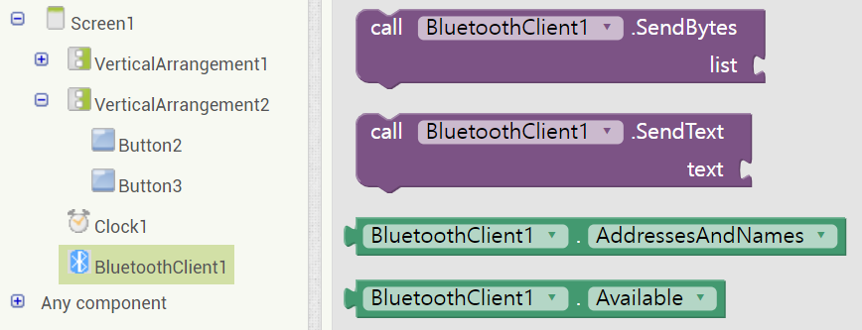
01.2
예제 실행해 보기
Step17. '언제 ledon버튼.클릭 실행' 블록 안의 '그러면' 블록 홈에 [블루투스_클라이언트1]을 클릭하여 나타나는 블록 중 '호출 블루투스_클라이언트1.텍스트 보내기 텍스트' 블록을 끼워 넣는다.

Slide 6
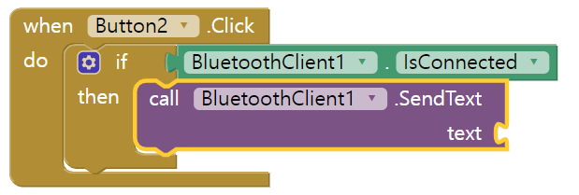
01.2
예제 실행해 보기

Slide 7
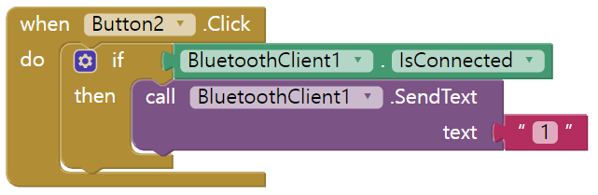
01.2
예제 실행해 보기
Step18. [텍스트]의 '빈 텍스트' 블록을 '호출 블루투스_클라이언트1.텍스트 보내기 텍스트' 블록 홈에 끼워 넣고 '1'을 입력한다.

Slide 8
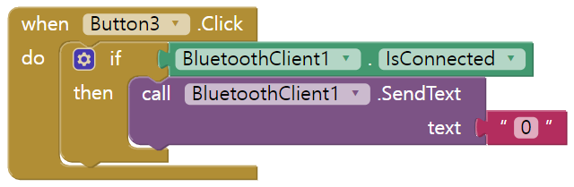
01.2
예제 실행해 보기
Step19. 같은 방법으로 [ledoff버튼] 클릭 블록도 추가하고 '호출 블루투스_클라이언트1.텍스트 보내기 텍스트' 홈의 텍스트는 '0'을 입력한다.

Slide 9
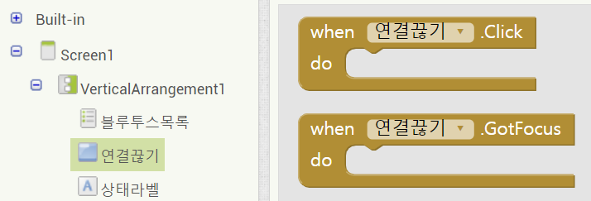
01.2
예제 실행해 보기
Step20. [블루투스연결끊기버튼]을 클릭하여 나타나는 블록 중 '언제 블루투스연결끊기버튼.클릭 실행' 블록을 클릭하여 뷰어 화면에 표시한다.

Slide 10
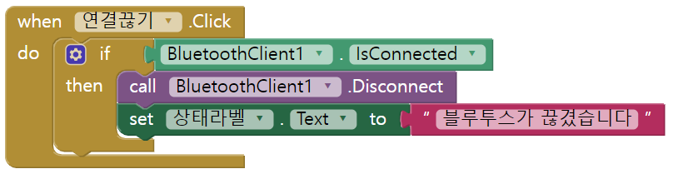
01.2
예제 실행해 보기
Step21. '언제 블루투스연결끊기버튼.클릭 실행' 블록 안에 [제어]의 '만약 그러면' 블록을 끼워 넣고, '만약' 블록 홈에 '블루투스_클라이언트1.연결 상태' 블록을 끼워 넣고, '그러면' 블록에 '호출 블루투스_클라이언트1.연결 끊기' 블록과 '지정하기 블루투스연결에이블.텍스트 값' 블록을 끼워 넣고, 그 홈에 빈 텍스트 블록을 추가하여 '블루투스가 끊겼습니다.'를 입력한다.

Slide 11
01.2
예제 실행해 보기

